Slide 1
第三章 电路分析的规范方法
本章介绍线性电阻电路的一般分析方法 ,内容有：支路电流法、网孔电流法、节点电压法和回路电流法。

Slide 2
§ 3-1 电路方程的独立性
电路分析的任务是在已知电路结构及元件参数的条件下 , 求解电路各
支路电流和电压。电路分析的基本依据是基尔霍夫定律和元件的伏安特性 ,
第一章介绍了电路分析的观察法 , 第二章介绍了电路分析的等效变换法。
可是这些方法都局限于一定结构形式的电路 ,且不够规范 , 本章讨论几种规
范方法。
在用规范方法分析电路时 , 需要列 KCL 和 KVL 方程 , 但是只有独立的
∑i = 0 和∑u = 0 才有意义 , 因此必须讨论电路方程的独立性。
一、独立 KCL 方程
左下图电路中 , 设支路电压与支路电流方向关联。第一章已介绍过 , 电
路的 KVL 仅与电路的结构有关 , 而与元件的性质无关。因此在分析 KCL、
KVL 时可将左下图电路中的各条支路用有向线段表示 , 线段的方向与支路
电流方向一致 , 这就构成了图论中的有向图 , 如右下图所示。在图论中 , 图

Slide 3
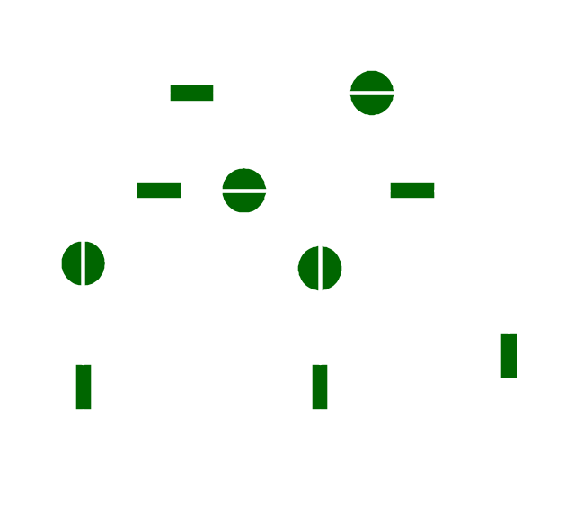
用 G（Graph）表示。图中的线称为支路(或边) , 线段的端点称为节点(或
顶点)。右上图为平面图 , 所谓平图,是指没有空间交叉支路的图 , 否则为
非平面图。例如 , 下图中 ,（a）、（b）为平面图 , 其中图（b）虽看起来
有交叉支路 , 但可将它画成图（c）形式图（d）为非平面图。

Slide 4

1 、 列∑i = 0 方程。
右图有四个节点 , 其 KCL 方程分别为：
节点 a ： i ₁ + i ₂ + i ₆ = 0
节点 b ： - i ₂ + i ₃ + i ₄ = 0
节点 c ： - i ₄ + i ₅ - i ₆ = 0
节点 d ： - i ₁ – i ₃ – i ₅ = 0
2、独立的 KCL 方程数 = n – 1 个 （ n ——节点数）
由上组方程可以看出 , 将任意三个方程相加,可得到另一个方程 , 这表明
独立方程数不会大于 3 。现任选三个方程(例如前三个)进一步分析 , 可以看
出 ,任意两个方程相加都不能得到另一个方程 , 可见这三个方程之间没有约束
关系 ,故它们是彼此独立的。可以证明 , 具有 n 个节点的电路或图,其独立的
KCL 方程为 n - 1个 , 且为任意的 n - 1个。论证如下:
每一条支路都接于两个节点之间 , 因此每一条支路电流对一个节点为流

Slide 5
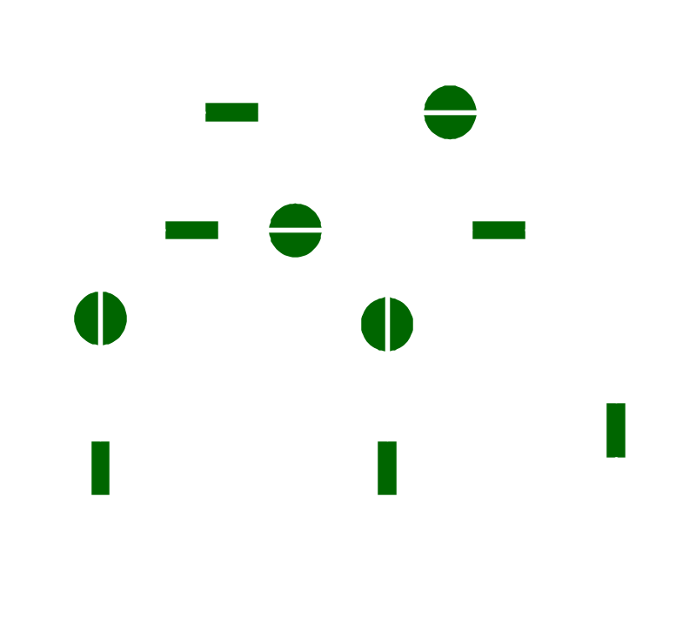
入,对另一个节点则必为流出。当对所有节点列 KCL 方程时 , 在这些方程中 ,
每个电流势必都出现两次 , 一次为正 , 一次为负 , 故 n 个节点的 KCL 方程之
和必为零 , 因此 n 个 KCL 方程中至少有一个不独立。现在去掉一个方程 , 分
析余下的 n – 1 个。由于被去掉的方程中的电流在余下的 n –1 个方程中只
可能出现一次 , 因此这 n – 1 个方程相加不可能为零 , 故此 n –1 个 KCL
方程必定独立。提供独立 KCL 方程的节点称为独立节点 , 显然独立节点数
为 n -1。
二、独立KVL方程
对右图电路三个网孔按顺时针方向列
KVL 方程有 :
网孔 abda : u ₂ + u ₃ - u ₁ = 0
网孔 bcdb : u ₄ + u ₅ – u ₃ = 0
网孔 acba : u ₆ – u ₄ – u ₂ = 0

Slide 6
式中 , u ₁ —— u ₆ 为支路电压。可以看出 , 该组方程独立。右图中还有四个回
路：acda、abcda、acbda 和 acdba , 但是它们的 KVL 方程均不独立 , 因为它们
均可由上面三个方程的某种组合得到。可以证明 : ① 具有 b 条支路、n 个节点
的平面图 , 其网孔数 m = b - n + 1 , 且网孔的 KVL 方程组独立 ; ② 若一组回路
中的每个回路中的每个回路都有一条不被其它回路占有的支路 , 则此组回路的
KVL 方程独立 , 方程数也是 b – n + 1 个（证明从略 , 读者请看书）。KVL 方
程独立的回路称为独立回路。
结论：电路中 ,
（1）独立的 KVL 方程数 = b – n + 1 ;
（2） 网孔的KVL方程是一组独立方程 , 网孔是一组独立回路;
（3） 若一组回路中的每个回路都有一条不被其它回路占有的支路 , 则
此组回路独立 , 其 KVL 方程独立。

Slide 7
§ 3-2 支路电流法
一、分析 （u_{支}—支路电压 , i_{支}—支路电流）
u_{支} = f （i _{支}）
KVL 方程：∑u _{支} = 0 ∑ f （i_{支} ） = 0
走路径 , u _{支}可用 i _{支}表示
∴ 独立 KVL 方程可写成 : ∑ f （ i_{支} ) = 0 b- n + 1 个
独立 KCL 方程: ∑ i_{支} = 0 n – 1 个
共 b 个
上两组独立方程（ KCL、KVL ）共 b 个 , 未知量 i _{支} 也是 b 个 , 联立这
两组方程即可求得各支路电流 i _{支} 。
支路电流法——以 i_{支} 为变量列联立方程 , 求解 i _{支} 的方法。

Slide 8
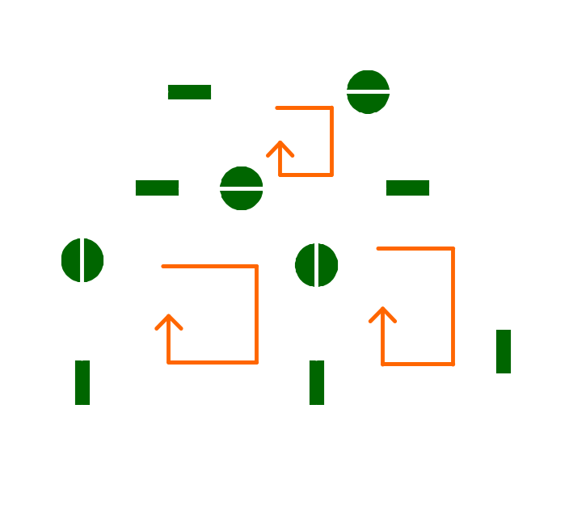
二、支路电流方程的列写
1、 KCL 方程：列 a、b、c 点方程。
i ₁ + i ₂ + i ₆ = 0
- i ₂ + i ₃ + i ₄ = 0
- i ₄ + i ₅ - i ₆ = 0
2、KVL 方程：列网孔 I 、II 、III 的 KVL 方程。
1 : - R ₁ i ₁ – u _{S1} + R ₂ i ₂ + u _{S2} – u _{S3} + R ₃ i ₃ = 0
2 : - R ₃ i ₃ + u _{S3} + R ₄ i ₄ + R ₅ i ₅ = 0
3 : - u _{S2} – R ₂ i ₂ + R ₆ i ₆ + u _{S6} – R ₄ i ₄ = 0
经整理得:
- R ₁ i ₁ + R ₂ i ₂ + R ₃ i ₃ = u _{S1} – u _{S2} + u _{S3}
- R ₃ i ₃ + R ₄ i ₄ + R ₅ i ₅ = - u _{S3}
- R ₂ i ₂ – R ₄ i ₄ + R ₆ i ₆ = u _{S2} – u _{S6}
联立式 ① 、 ② 即可求得 i ₁ ---- i _{6 。}
①
②

Slide 9
3、说明：
式 ② 的普遍形式为
∑R i _{支} = ∑ u _{S}
∑R I _{支} —— 回路中各电阻压降的代数和。当 i_{支} 方向与回路方向一致时
取“ + ” , 反之取 “ - ” ；
∑u _{S} —— 回路中各压源电压的代数和。当 u _{S}驱动电流的方向与回路方
向一致时 , 取 “ + ” , 反之取 “ - ” 。
三、 支路电流法解题步骤
1 、设定电路中各支路电流 ;
2 、列 n - 1 个 KCL 方程：∑ i _{支}= 0 ;
3 、列独立的 b - n + 1 个 KVL 方程：∑R i _{支} = ∑u _{S ；}
4 、联立 KCL、KVL 方程，求各 i _{支} 。

Slide 10
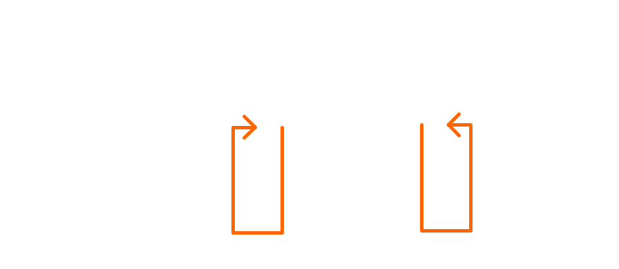
例3-1 试求右图所示直流电路各支路电
流及各元件电压。
解：（1）设定各支路电流如图所示。
（2）列独立的 ∑I = 0 方程。该电路节点
数 n = 2 , 独立节点数为 1 。任选一点 , 于是有
I ₁ + I ₂ + I ₃ = 0
（3）列独立回路的 ∑R I = ∑U_{S} 方程。独立回路选为网孔,方向如图中所示,
于是有
5 I ₁ – 20 I ₃ = 20
10 I ₂ – 20 I ₃ = 10
（4） 联立并化简以上方程 , 求解支路电流。
I ₁ + I ₂ + I ₃ = 0
I ₁ – 4 I ₃ = 4
I ₂ - 2 I ₃ = 1

Slide 11
由上组方程求得
I ₁ = 1.14 A I ₂ = - 0. 43 A I ₃ = - 0. 71 A
（5） 求各元件电压。
设各元件电压与对应电流方向关联 , 于是
U _{R 1} = R ₁ I ₁ =（5 × 1. 14）V = 5. 7 V
U _{R 2} = R ₂ I ₂ = [ 10×（- 0. 43）] V = - 4. 29 V
U _{R 3} = R ₃ I ₃ = [ 20 ×（- 0. 71）] V = - 14. 3 V
（6）校核。
上述结果可以由其它回路的 ∑U 是否为零来校核,例如外沿电路。外沿回
路的确 ∑U 为
R ₁ I ₁ – R ₂ I ₂ + 10 - 20 = 5 × 1. 14 - 10 × （ - 0. 43 + 10 – 20 ）= 0
可见以上计算结果正确。

Slide 12
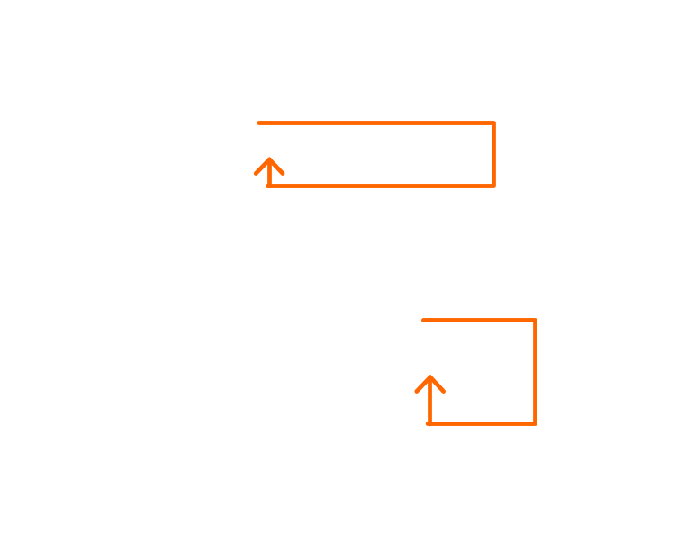
例3-2 试用支路电流法求解右图电路的支路电流和支路电压。
解 设各支路电流如图所示 , I ₄ = 3 A为已知 , 故未知电流仅有五个, 只
需列五个独立方程。
（1） 列节点 a、b、c 的 ∑I = 0 方程：
I ₁ + I ₂ - 3 = 0
I ₂ – I ₃ – I ₅ = 0
I ₁ + I ₃ + I ₆ = 0
（2）只需列两个回路的 ∑R I =∑U _{s} 方程。
因为流源电压未知 , 故在选回路时应避开流源
支路 , 现选回路 acba 和 bcdb , 于是有
I ₁ - 0. 5 I ₃ - 0. 1 I ₂ = - 1
0. 5 I ₃ – I ₅ = - 2
（3）求各支路电流。整理以上方程 , 有
1. 1 I ₂ + 0. 5 I ₃ = 4 - I ₂ + 1. 5 I ₃ = - 2

Slide 13
解得 I ₂ = 3. 26 A
I ₃ = 0. 84 A
I ₁ = （3 - 3. 26）A = - 0. 26 A
I ₅ =（3. 26 - 0. 84）A = 2. 42 A
I ₆ =（0. 26 - 0. 84）A = - 0. 58 A
（4）求各支路电压：
U _{ab} = 0. 1 I ₂ = 0. 326 V
U _{bc} = 0. 5 I ₃ = 0. 42 V
U _{bd} = 1 I ₅ = 2. 42 V
U _{ac} = 1 I ₁ + 1 = 0. 74 V
U _{ad} = U _{ab} + U _{bd} = 2. 75 V
U _{cd} = 2 V
（5） 校核：用外沿网孔的 KVL 方程校核 , 有
U _{ac} + U_{cd} + U_{da} = 0. 74 + 2 - 2. 75 ≈ 0
因此上列各计算值正确。上面所得的各电流、电压是近似值,故这里出现误差。

Slide 14
§3-3 网孔电流法（网孔分析法）
一 、网孔电流
下图（a）为某电路的平面图G , 设各支路电流分别为 i ₁ 、i ₂ 、i ₃ ,
i ₃ = i ₁- i ₂ 。图（a）可等效为图（b），再等效为（c）。图（c）中虚线所
示的 i ₁ 、i ₂ 分别在左右两个网孔中流动 , 将它们称为网孔电流。
(c )
为清晰起见 , 我们将图（a）中的支路电流 i ₁ 、i ₂ 、i ₃ 也示于图（c）。由图
（c）可见
支路电流 i ₁ = 网孔电流 i ₁
支路电流 i ₂ = 网孔电流 i ₂
支路电流 i ₃ = 网孔电流 i ₁ - 网孔电流 i ₂

Slide 15
上述分析虽是对两个网孔的电路进行的 , 但实际上对任何平面电路的任一
网孔 , 均可假设一个网孔电流 , 这种假设的合理性在于 , 它对网孔中的任何节
点来说 , 总是流入一次又流出一次 , 自然地满足 KCL 。支路电流和网孔电流
之普遍关系可表示为
i _{b} = ∑i _{m}
式中 , i _{b} 为支路电流 ；∑i _{m}为流过支路的网孔电流的代数和 , 当 i _{m} 方向与 i _{b}
方向一致时取“ + ” , 反之取“ - ”。 结论：
（1）支路电流可以用网孔电流表示。即 i _{支} 是 i _{网} 的函数：
i _{支} = f（i _{网}）
（2）网孔电流数 < 支路电流数 , 因此求 i _{网} 比求 i _{支} 所需的方程数少。我
们可先求 i _{网} , 根据此结论 , 然后再进一步求 i _{支} , 这就是网孔电流法的思路。下
面围绕此进行分析。

Slide 16
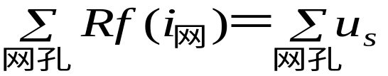
二、分析：
1、支路电流法中 , 独立的 KVL 方程
方程数 = b – n + 1 个
未知量 i _{支} 数 = b 个
因为 i _{支} = f（i _{网}）, 故上式可转换为：
方程数 = b - n + 1 个
未知量 i _{网} = b - n + 1个
由于独立方程数与未知量数相等 , 故可解得各 i _{网} 。
2、网孔电流法 以 i _{网} 为变量列联立方程求解 i _{网} 的方法称为网孔电流法。
∑R i _{支} = ∑u _{S}
三、标准电路（无流源和受控源）的网孔电流方程
1、分析 ：以三个网孔电路为例
下图为不含流源及受控源的标准型电路 , 具有三个网孔。

Slide 17
设网孔电流分别为 i _{m 1} 、i _{m 2} 、i _{m 3} 。
按网孔电流方向列网孔的 KVL 方程如下：
网孔1： R ₁ i ₁ + R ₄ i ₄ - R ₅ i ₅ = u _{S1} – u _{S4}
网孔2： R ₂ i ₂ + R ₄ i ₄ - R ₆ i ₆ = u _{S2} - u _{S4} ①
网孔3： R ₃ i ₃ + R ₅ i ₅ - R ₆ i ₆ = u _{S3}
各支路电流与网孔电流之关系为
i ₁ = i _{m 1} , i ₂ = i _{m 2}
i ₃ = i _{m 3} , i ₄ = i _{m 1} + i _{m 2}
i ₅ = - i _{m 1} + i _{m 3} , i ₆ = - i _{m 2} - i _{m 3}
式 ② 代入式 ① ，经整理后得
（R ₁ + R ₄ + R ₅）i _{m 1} + R ₄ i _{m 2} – R ₅ i _{m 3} = u _{S1} – u _{S4}
R ₄ i _{m 1} +（R ₂ + R ₄ + R ₆）i _{m 2} + R ₆ i _{m 3} = u _{S2} – u _{S4}
-R ₅ i _{m 1} + R ₆ i _{m 2} + （R ₃ + R ₅ + R ₆）i _{m 3} = u _{S3}
2、 网孔电流方程的普遍形式 （以三个网孔电路为例）
②
③
—— 网孔电
流 方程

Slide 18
R ₁ ₁ i _{m 1} + R ₁ ₂ i _{m 2} + R ₁ ₃ i _{m 3} = u _{S 1 1}
R ₂ ₁ i _{m 1} + R ₂ ₂ i _{m 2} + R ₂ ₃ i _{m 3} = u _{S 2 2}
R ₃ ₁ i _{m 1} + R ₃ ₂ i _{m 2} + R ₃ ₃ i _{m 3} = u _{S 3 3}
（1） R _{k k}（ R ₁ ₁ 、R ₂ ₂ 、R ₃ ₃ ）
R _{k k} 称为网孔 k 的自电阻
R _{k k} = 网孔 k 中各电阻之和
直接由右图可得
R ₁ ₁ = R ₁ + R ₄ + R ₅
R ₂ ₂ = R ₂ + R ₄ + R ₆
R ₃ ₃ = R ₃ + R ₅ + R ₆
（2）R _{j k} 、R _{k j}
R _{j k} —— 网孔 j 与 k 的互电阻
R _{k j} —— 网孔 k 与 j 的互电阻
由上式可得：
R _{j k} = R _{k j} = ± （网孔 j 与 k 公共支路的电阻）
④

Slide 19
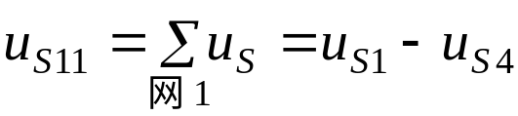
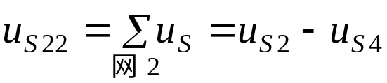
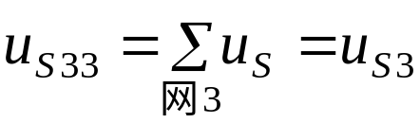
当流过公共支路的 i _{m j} 、i _{m k} 方向一致时取 “ + ” , 反之取 “ - ” 。
由右上图可直接写出
R ₁ ₂ = R ₂ ₁ = R ₄
R ₁ ₃ = R ₃ ₁ = - R ₅
R ₂ ₃ = R ₃ ₂ = R ₆
说明：若各 i _{m} 都是顺时针（或逆时针）方向 , 则互电阻均取“ -” 。
（3）u _{S k k}
由式 ③ 可见
u _{S k k} = ∑u _{S} —— 网孔中各压源电压代数和。
式中 , 当 u _{k} 驱动电流方向与 i _{网}方
向一致时取 “ + ” , 反之取“ - ”。
由右图可直接写出

Slide 20
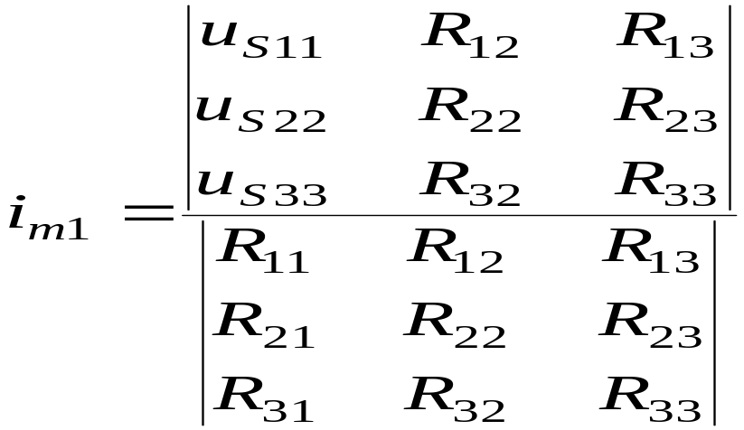
3、网孔电流的行列式解法
由式④有
其余 i _{m 2} 、i _{m 3} 类似。
例3-3 应用网孔电流法求解右图所示电路中的各支路电流。
解 设各支路电流和各网孔电流如图所示 , 显见 , 左网孔电流与 I ₁ 相
等 , 故直接用 I ₁ 表示。同理 , 右网孔电流用 I ₂
表示 。列网孔电流方程
25 I ₁ + 20 I ₂ = 20
20 I ₁ + 30 I ₂ = 10

Slide 21
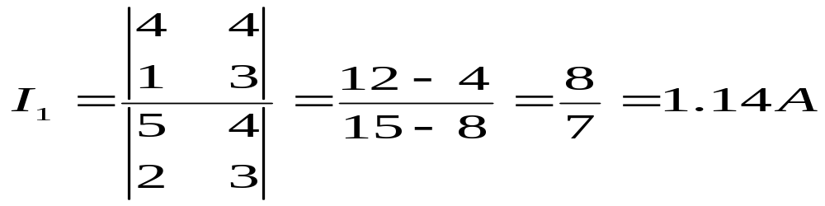
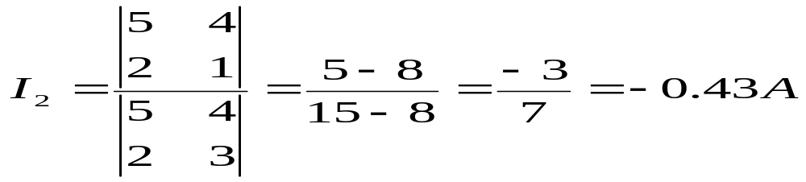
化简上式得
5 I ₁ + 4 I ₂ = 4
2 I ₁ + 3 I ₂ = 1
用行列式解
I ₃ = I ₁ + I ₂ = 0. 71 A
上述结果与用支路法（例3 - 1）解得的相同。

Slide 22
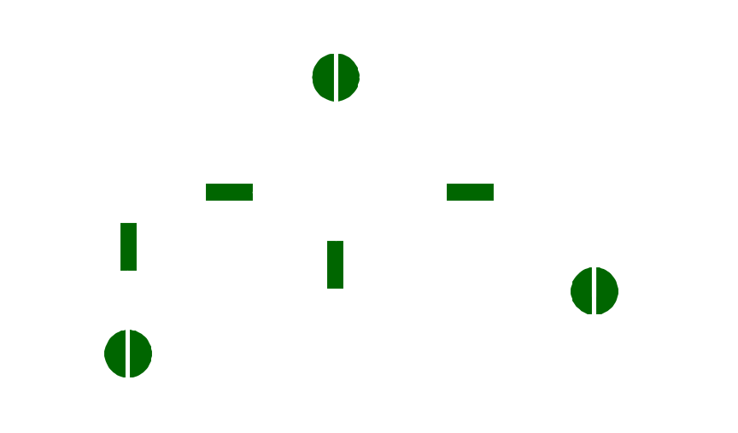
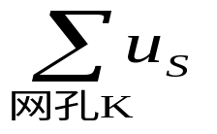
四、电路中含有理想流源时的网孔电流方程
分两种情况 , 第一种是流源不处在两网孔的公共支路中 , 另一种是处
在公共支路中。
1、流源只处在一个网孔中的情况
由右图可见 , i _{m} = 3 A , 于是未知的 i _{网}仅两个, 故只需列 i _{m 1} 和 i _{m 2} 两
个网孔电流方程。由图直接写出
60 i _{m 1} – 40 i _{m 2} - 8×3 = 136
-40 i _{m 1} + 50 i _{m 2} - 10 × 3 = - 50
即 60 i _{m 1} – 40 i _{m 2} = 160
-40 i _{m 1} + 50 i _{m 2} = - 20
对照规范式
R ₁ ₁ i _{m 1} + R ₁ ₂ i _{m 2} = u _{S 1 1}
R ₂ ₁ i _{m 1} + R ₂ ₂ i _{m 2} = u _{S 2 2}
可见 U _{S k k} ≠

Slide 23
这种情况下网孔电流方程的特点是：
（1）未知 i _{网} 数 < 网孔数 , ∴联立方程数 < 网孔数 ；
（2）u _{S k k} ≠ ∑u _{S 。}
2、流源处于两网孔公共支路中的情况
例3-5 求右图中所示的网孔电流 I ₁ 、I ₂ 、I ₃ 。
解 由图看出 I ₂ = 2 A
列网孔 1 、3 方程。首先设 3 A 流源端电压为U ₀ , 于是有
10 I ₁ + 2×5 – 4 I ₃ = 5 – U ₀
- 4 I ₁ + 2 × 2 + 9 I ₃ = U ₀
补充 ：- I ₁ + I ₃ = 3
上组方程整理得
10 I ₁ – 4 I ₃ + U ₀ = - 5
- 4 I ₁ + 9I ₃ - U ₀ = - 4
- I ₁ + I ₃ = 3
两个方程有3个未知量，
故要补充一方程

Slide 24
由上方程组解得
I ₁ =（-24 / 11） A = - 2. 182 A
I ₃ =（9 / 11） A = 0. 818 A
U ₀ =（221 / 11） V = 20. 091 V
流源处于两网孔公共支路中时网孔电流方程的特点：
（1）网孔电流方程是一组混合变量方程（含有流源电压U ₀）；
（2）网孔电流方程组中必须要有补充方程（附加方程） —— 流源电压
与网孔电流之关系 。
五、电路中含有受控源时的网孔电流方程
当电路含有受控源时 , 受控压源和受控流源的处理分别与独立压源和独
立流源一样 , 但要注意的是 , 受控源的控制量必须用网孔电流表示。下面举
例说明。
例3-6 试列图中电路的网孔电流方程。

Slide 25
解 网孔电流方程为
( R ₁ + R ₄ + R ₅ ) i ₁ – R ₄ i ₂ – R ₅ i ₃ = u _{S}
- R ₄ i ₁ + ( R ₂ + R ₄ ) i ₂ = - μ u ₃
- R ₅ i ₁ + ( R ₃ + R ₅ ) i ₃ = μ u ₃
控制量 u _{S} 必须用网孔电流表示 , 由图可见
u ₃ = R ₃ i ₃
将它代入方程组中 , 经整理后得
( R ₁ + R ₄ + R ₅ ) i ₁ – R ₄ i ₂ – R ₅ i ₃ = u _{S}
- R ₄ i ₁ + ( R ₂ + R ₄ ) i ₂ + μ R ₃ i ₃ = 0
μ
- R ₅ i ₁ + ( R ₃ + R ₅ - μ R ₃ ) i ₃ = 0
特点：
（1）R ₂ ₃ = μ R ₃ , R ₃ ₂ = 0 , ∴R ₂ ₃ ≠ R ₃ ₂ 。其规律是 ：在含受控源的
电路中 , 受控源所在网孔与控制量所在网孔间的互电阻不等 ；
（2）含受控源的电路中 , 网孔电流方程式的系数行列式不对称。

Slide 26
§3-4 节点电压法（节点分析法）
一、分析
1、支路电流法中 , 独立的 KCL 方程
方程数 = n –1 个
未知量（c）数 = b 个
这一组方程求不出 i _{支} 。故寻求另外的独立变量来表示 i _{支} , 以使该变量数
=方程数 , 求出此变量后 , 再进一步求 i _{支} , 这就是我们提出的思路。
2、i _{支}可以用节点电压表示
i _{支}的表达无外乎下面两种情况 ：
（1） 由欧姆定律 I = U _{a b} / R = G ( U _{a} – U _{b} )
∑i _{支} = 0

Slide 27

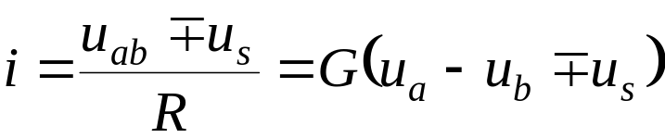
(2）
电压源支路欧姆定律
注：式中下面的符号与图中 u _{S} 带括号的极性对应。
结论： i _{支}可用节点电压 u _{节点} 表示。即 i _{支} = f（ u _{节点} ）
3、将 i _{支} = f （ u _{节点} ）代入∑ i _{支} = 0中
∑ i _{支} = 0 ∑ f（ u _{节点} ）= 0 节点电压方程
方程数 = n -1 个
变量（u_{节点}）数 = n –1 个（∵u _{参考点} = 0）
∑ f（ u _{节点} ）= 0

Slide 28
4、节点电压法 以 u _{节点}为变量列联立方程求解 u _{节点} 的方法称为节点
电压法 , 它也是求 i _{支} 的间接法。
二、标准电路（无理想压源和受控源）的节点电压方程
列 ∑i _{支} = 0 方程 。 4 个节点 , 独立的为 3 个,
选节点1、2、3。
节点1：i ₁ + i ₂ - i ₇ = i _{S 1} – i _{S 2}
节点2： - i ₂ + i ₃ - i ₄ - i ₅ = 0
节点3：i ₄ + i ₅ - i ₆ - i ₇ = i _{S 2}
选节点 4 为参考点 , 即 u ₄ = 0 , 节点 1、2、3 的电压分别设为 u ₁ 、u ₂、
u ₃ 。由欧姆定律和压源支路欧姆定律有：
①

Slide 29
i ₁ = G ₁ u ₁ ₄ = G ₁ u ₁
i ₂ = G ₂ u ₁ ₂ = G ₂ （ u₁ - u₂ ）
i ₃ = G ₃ u ₂ ₄ = G ₃ u ₂
i ₄ = G ₄ （ u ₃ ₂ + u _{S 1} ） = G ₄ （ u ₃ - u ₂ + u _{S 1} ）
i ₅ = G ₅ u ₃ ₂ = G ₅ （ u ₃ - u ₂ ）
i ₆ = G ₆ （ u ₃ ₂ + u _{S 2} ） = G ₆ （ - u ₃ + u _{S 2} ）
i ₇ = G ₇ u ₃ ₁ = G ₇ ( u ₃ - u ₁ )
3、式②代入式①,经整理后得
G ₁ + G ₂ + G ₇ ）u ₁ – G ₂ u ₂ – G ₇ u ₃ = i _{S 1} - i _{S 2}
- G ₂ u ₁ +（G ₂ + G ₃ + G ₄ + G ₅）u ₂ - （G ₄ + G ₅）u ₃ = G ₄ u _{S 1} ­
- G ₇ u ₁ - （G ₄ + G ₅ ）u ₂ +（G ₄ + G ₅ + G ₆ + G ₇）u ₃ =
i _{S 2} – G ₄ u _{S 1} + G ₆ u _{S 2}
4、节点电压方程的普遍形式（规范形式）
以 3 个独立节点为例时 , 节点电压方程普遍形式为
②
③

Slide 30
G ₁ ₁ u ₁ + G ₁ ₂ u ₂ + G ₁ ₃ u ₃ = i _{S 1 1}
G ₂ ₁ u ₁ + G ₂ ₂ u ₂ + G ₂ ₃ u ₃ = i _{S 2 2}
G ₃ ₁ u ₁ + G ₃ ₂ u ₂ + G ₃ ₃ u ₃ = i _{S 3 3}
（1） G _{k k} —— 节点 k 的自电导
G _{k k} = 与节点 k 相连各支路电导之和（不包括与流源串联的电导）
由图可直接看出
G ₁ ₁ = G ₁ + G ₂ + G ₇
G ₂ ₂ = G ₂ + G ₃ + G ₄ + G ₅
G ₃ ₃ = G ₄ + G ₅ + G ₆ + G ₇
（2）G _{j k} 、G _{k j}
G _{j k} ——节点 j 与 k 的互电导
G _{k j} ——节点 k 与 j 的互电导
G _{j k} = G _{k j} = - （节点 j 、k 之间各支路电导之和 , 不包括与流源串联的电导）
④

Slide 31
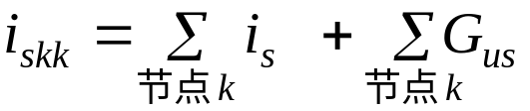
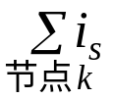
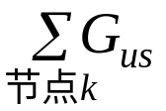
由图可直接看出
G ₁ ₂ = G ₂ ₁ = - G ₂
G ₁ ₃ = G ₃ ₁ = - G ₇
G ₂ ₃ = G ₃ ₂ = - （G ₄ + G ₅）
（3）i _{S k k}
式中 —— 与节点 k 相连的各流源电流的代数和。当 i _{S} 指向节点 k 时 ,
取“ + ” , 反之取 “ - ”；
—— 与节点 k 相连的各实际压源的电导与 u _{S} 之积。当 u _{S} 驱动电
流方向指向节点 k 时取 “ + ” , 反之取 “ - ” 。

Slide 32
由图可直接看出
i _{S 1 1} = i _{S 1} – i _{S 2}
i _{S 2 2} = G ₄ u _{S 1}
i _{S 3 3} = i _{S 2} – G ₄ u _{S 1} + G ₆ u _{S 2}
5、说明：
（1）节点电压方程的规律与支路电
流无关 , 因此在列写方程时不要考虑支路
上所标的电流 ；
（2）应用节点电压法时,应选支路数最多的节点为参考点 , 这样可使方程
简单 ；
（3）节点电压法对平面电路和非平面电路均适用（网孔电流法只对平面
电路适用）。

Slide 33
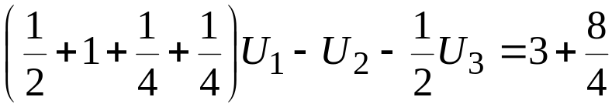
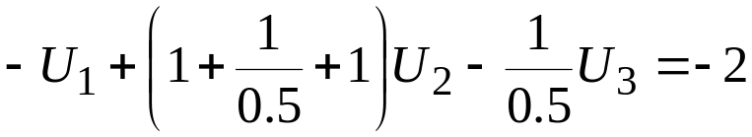
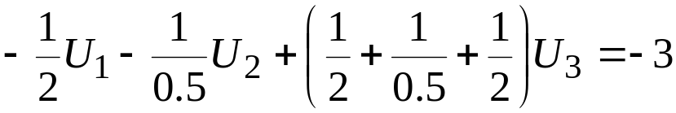
例3－7 试对图中电路用节点电压法求 I ₁ 、I ₂ 、I ₃ 和 U 。
解 选节点 4 为参考点 , 列节点 1、2、3 的节点电压方程
化简后为 2 U ₁ – U ₂ - 0.5 U ₃ = 5
- U ₁ + 4 U ₂ – 2 U ₃ = - 2
- 0.5 U ₁ – 2 U ₂ + 3 U ₃ = - 3
最后求得 U ₁ = 2 V
U ₂ = - 0. 5 V
U ₃ = - 1 V

Slide 34
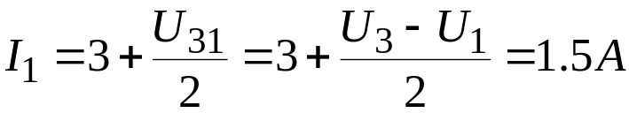
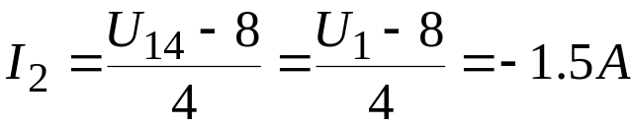
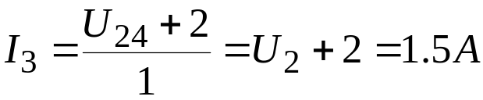

各支路电流 I 及电压 U 为
例3－8 试用节点电压法求右图电
路中的 I 。
解 设节点 1、2、3、4 。由图得
U ₃ = 120 V , U ₄ = - 240 V
节点 1、2 的节点电压方程为

Slide 35
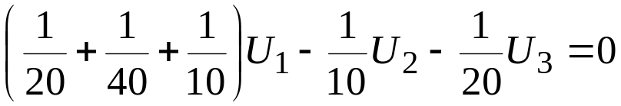
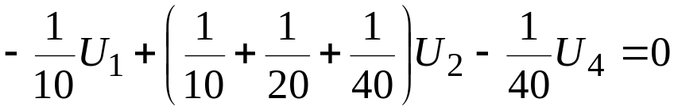
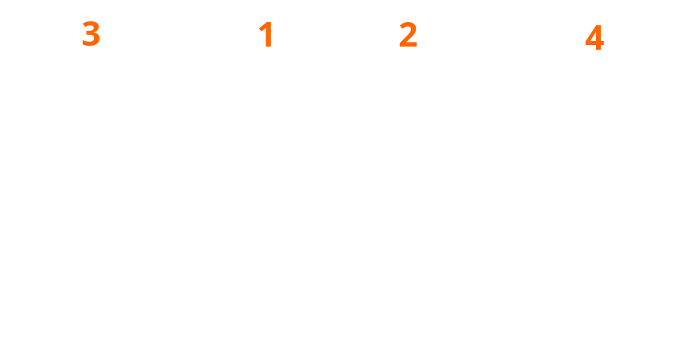
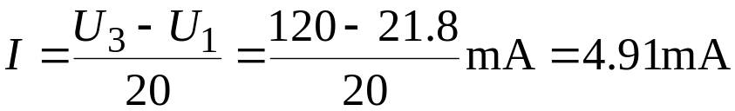
将 U ₃ = 120 V 、U ₄ = - 240 V 代入上组方程得
0.175 U ₁ - 0.1 U ₂ = 6
- 0.1 U ₁ + 0.175 U ₂ = - 6
待求量为 I , 故只需求 U ₁ 。由上组方程求得
U ₁ = 21.8 V
于是
该题亦可对上图对应的常规电路图（如右）进行计算 , 读者可自行分析。
三、含理想压源电路的节点电压方程

Slide 36

以右图为例说明
1、以点 3 为参考点
节点 1：U ₁ = U _{S} （已知）
节点 2： - G ₂ u ₁ + （G ₂ + G ₃）u ₂ = i _{S}
即 （G ₂ + G ₃）u ₂ = i _{S} + G ₂ u _{S}
节点电压方程特点：（1）未知量减少（U ₁ = U _{S}）, 方程数相应减少；
（2）由节点2的方程（G ₂ + G ₃）u ₂ = i _{S} + G ₂ u _{S}
可见,等号右侧对应的 i _{S 2 2} = i _{S} + G ₂ u _{S}已不是标准电路方程中 i _{S 2 2} 的含义了。
2、以点2为参考点
因为u_{s}支路中的电导G _{S} =∞（∵R _{S} = 0）, 故不
能用G _{S} , 为此我们可以给该支路设一未知电流 i
如右图所示 , 将它按流源处理。因为 i 未知 ,
这样节点电压方程的未知量增加了一个, 故要补
充一个方程。方程组为

Slide 37

节点 1： ( G ₁ + G ₂ ) u ₁ – G ₁ u ₃ = i – i _{S}
节点 3： - G ₁ u ₁ + (G ₁ + G ₃) = - i
补充： u ₁ – u ₃ = u _{S}
即 ( G ₁ + G ₂ ) u ₁ - G ₁ u ₃ - i = i _{S}
- G ₁ u ₁ + (G ₁ + G ₃ ) u ₃ + i = 0 —— 混合变量节
u ₁ – u ₃ = u _{S}
联立上组方程即可求得 u ₁ 、u ₃ 和 i 。
例3－9 用节点电压法求下图电路中各支路电流 。
点电压方程
解1 以 b 点为参考点列方程有
U a = 3 V
- 5 U a + ( 5 + 10 ) U c = 5-2-5×3-10 × 2
上式可写成 – 5 U a + 15 U c = - 32
将 U a = 3 V 代入 , 求得
U c = - 17 / 15 V
于是 I ₁ = 5（U c – Ua + 3）= - 17 / 3 A = - 5. 667 A

Slide 38

I ₂ = 10（U c – U _{b} + 2） = 130 / 15 A = 8.667 A
I = I ₁ - 5 = - 10.667 A
解2 若以c点为参考点列方程有
5 U a = 15 - 5 - I 5 U a + I = 10
10 U _{b} = 20 + 2 + I 即 10 U _{b} - I = 22
U a – U _{b} = 3 U a – U _{b} = 3
由该组方程求得
U a = 62 / 15 V , U _{b} = 17 / 15 V , I = - 32 / 3 A = - 10.7 A
于是 I ₁ = 5 + I = - 5.7 A , I ₂ = -（2 + I ）A = 8.7 A
四、含受控源电路的节点电压方程
节点电压方程列写的原则：
（1）受控源均按独立源的方法处理；
（2）受控源的控制量必须用节点电压表示——补充方程。

Slide 39
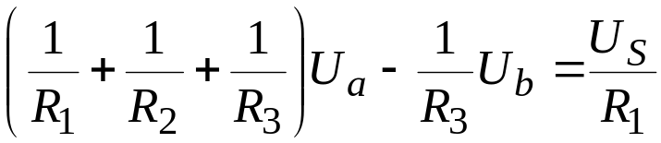
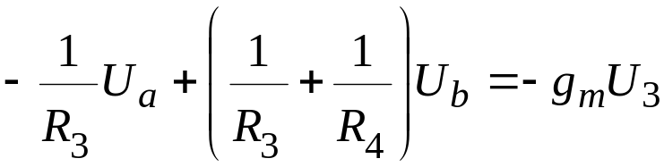

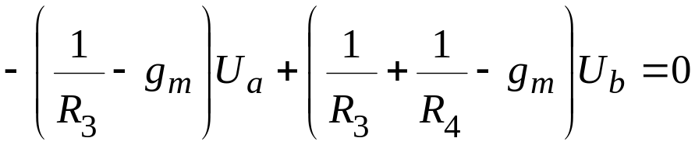
图3－20电路含有受控源。以 c 点为参考点时节点电压方程组为：
节点 a ：
节点 b ：
补充：
将 代入前两方程得：

Slide 40
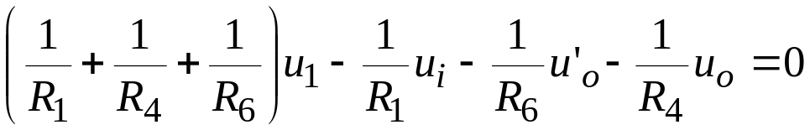
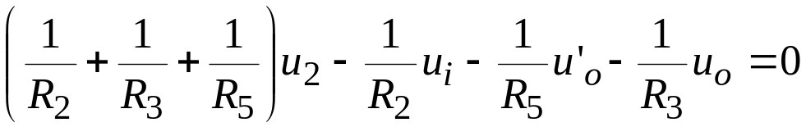
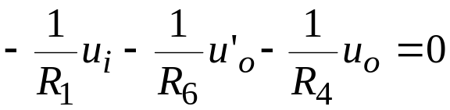
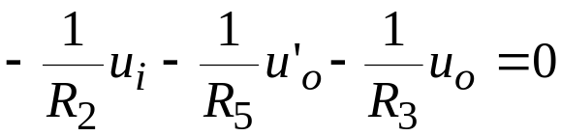
方程 特点：G _{a b} ≠ G _{b a} , 节点电压方程式的系数行列式不对称。
五、用节点电压法分析含理想运放的电路（以例说明）
例3－10 试用节点电压法求图中的u ₀ / u _{i} 。设 R ₅ = R ₆ 。
解 对节点 1、2 列节点电压方程。由运放的“虚断”特性 , 于是节点电压方
程为
由运放的“虚短”特性 , 有 u ₁ = 0
和 u ₂ = 0 , 因此上组方程变为

Slide 41
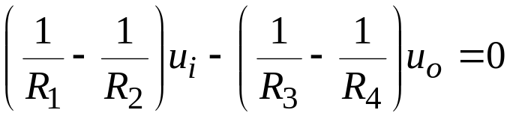

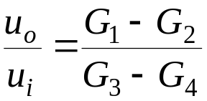
R ₅ = R ₆ 代入上式。将上两式相减得
或
于是有
注意：用节点电压法分析含理想运放的电路时 , 不能对运放的输出端列节点
电压方程 , 请读者思考。

Slide 42
§3-5 回路电流法
网孔电流法和节点电压法都是求 i _{支} 的间接法 , 本节介绍另一种间法
—— 回路电流法。为讨论此问题先介绍图论的一些有关知识。 § 3－1中已
提出了电路可以用图G表示 , 下面进一步介绍。
一、图的基本知识
  1、图、子图、连通图
（1）图（Graph）
图的定义：图是一组点（或顶点、节点）和边（或线）的集合。
有向图：各边有一规定方向的图为有向图。电路的图为有向图 , 各边方
向取电流之方向。
无向图：各边无方向的图。
平面图和非平面图：无交叉线的为平面图 , 否则为非平面图。

Slide 43
（2）子图
如果图 G ₁的点和边都是另一图G的点、边的一部分 , 则图 G₁ 称为图 G 的
子图。如：
（3）连通图和非连通图
图G的任意两点间至少存在一条由若干边构成的路径 , 则此图称为连通
图 ,否则为非连通图 , 如：

Slide 44
电路中只研究连通图。
二、树
1、树的定义：连通图 G 的树是 G 的一连通子图 , 它包含 G 的全部顶点
而不包含任何回路。下图示出了连通图 G 及其部分树。此图 G 共有 16 棵树。

Slide 45
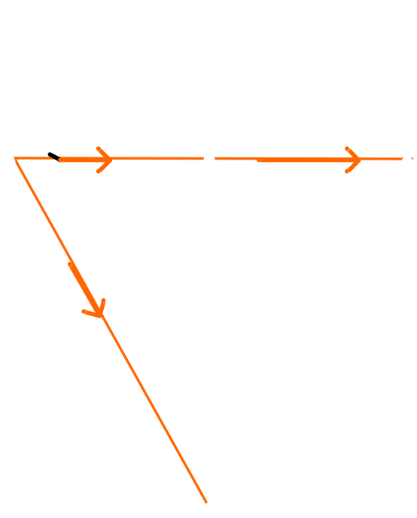
  2、树支、连支
树支：树中的各边称为树支。
树支数 = n - 1 n —— 顶点数
连支：非树支的边称为连支。
连支数 = b – n + 1 b —— 边数
三、基本回路
  1、基本回路定义：只含有一条连支而其余都是树支
  的回路称为基本回路。所以基本回路是单连支回路。
说明：
（1）基本回路与所选的树有关；
（2）基本回路数 = 连支数 = b – n + 1；
（3）有向图基本回路的方向与连支方向一致。
右图为某电路的有向图 G , 粗线所示为其一个
树。i ₁ 、i ₂ 、 i ₃ 所示的回路就是基本 回路。若已知回路电流 i ₁ 、i ₂ 、i ₃

Slide 46
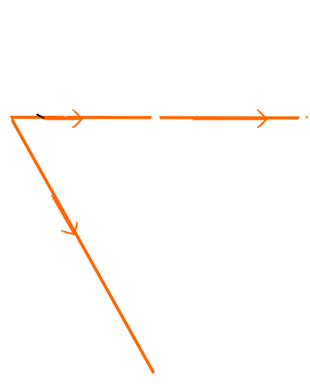







则支路电流
结论：
2、基本回路是一组独立回路
每个基本回路都含有一条其它基本回路所没有的支路（连支）, 因此任一
基本回路的 KVL 方程不可能由其它基本回路的 KVL 方程组合得到 , 故基本
回路的 KVL 方程独立 , 即基本回路是一组独立回路。
四、回路电流法（回路分析法）
基本回路独立，故可用 变量列KVL方程。求出 后，求
。 所以回路电流法是间接求解 的方法。
  1、回路电流法——以 为变量列联立方程求解 的方法。
  2、回路电流方程
  回路电流方程的列写规律及方程各项的概念与网孔电流方程的完全一样 ,

Slide 47
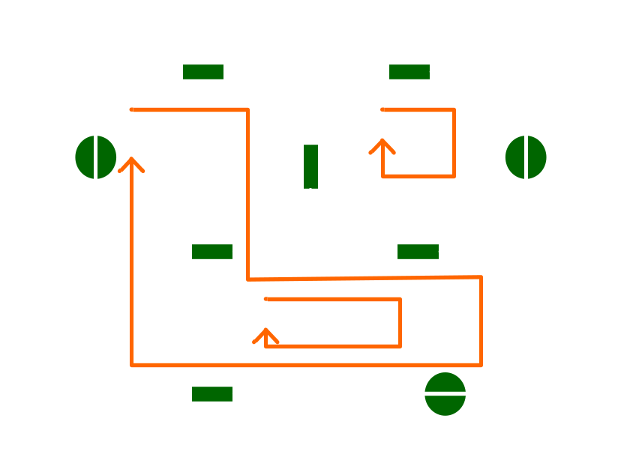

下面以下图电路为例说明。
说明：
（1）网孔电流法中,若网孔电流方向全为顺（或逆）时针方向 , 则互电阻
均为“－”。这一结论对回路电流法不适用。
（2）一般情况下 , 网孔是一组基本回路 , 因此网孔电流法是回路电流法
的特例；

Slide 48
（3）由于一个回路有若干个树 , 因而与网孔电流法相比 , 回路电流法具
有较大的灵活性。一般将待求电流所在支路选为连支 , 使该电流成为直接求
解的变量 , 另外将已知的电流源支路也选为连支 , 这样可减少未知量及方程
数 , 从而使计算得到简化；
（4）网孔电流法只适用于平面电路 , 回路电流法既适用于平面电路 , 也
适用于非平面电路 。
例3－11 应用回路电流法求右图电路中各支路的电流。
解 画出右图所对应的图 G 。为了减
少未知回路电流的数目 , 应选 3 A 流源支
路为连支。图中示出了所选的树（粗线示）
及基本回路。回路电流 I ₄ = 3 A 为已知 , 因
此只需列 I ₁ 回路和 I ₃ 回路的 KVL方 程。
它们是

Slide 49
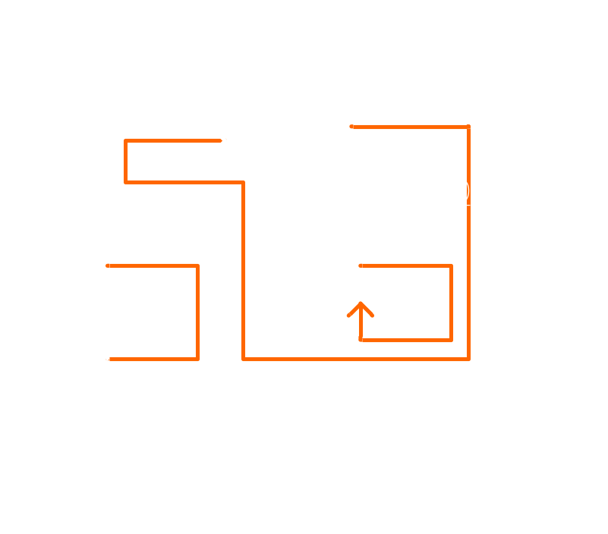
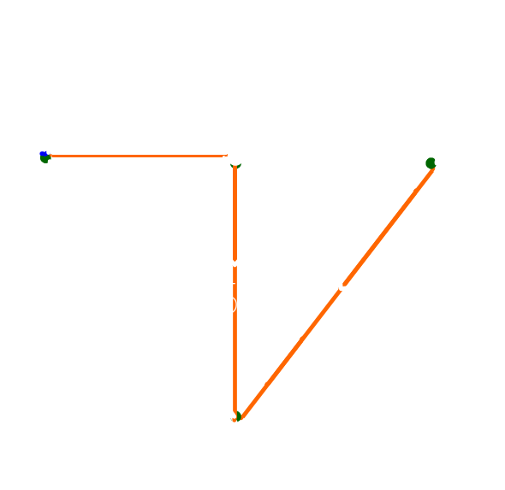
（1+1+0.1）I ₁ + I₃ -（0.1+1）×3 = - 1 - 2
I ₁ +（0.5 + 1）I ₃ – 3 = - 2
经整理后有 2.1 I ₁ + I ₃ = 0.3
I ₁ + 1.5 I ₃ = 1
解得 I ₁ = - 0.26 A , I ₃ = 0.84 A
其它各支路电流为
I ₂ = I ₄ – I ₁ =（3 + 0.26）A = 3.26 A
I ₅ = - I ₁ – I ₃ + I ₄ = （0.26 - 0.84 + 3）A = 2.42 A
I ₆ = I ₁ + I ₃ = （- 0.26 + 0.84）A = 0.58 A
其结果与支路法例 3 - 2 求得的相同。
由该例的分析可以看出 , 在列回路电流方程时 ,
互电阻的判断不如网孔法简单 , 这是回路法不如网
孔法的地方。

Slide 50
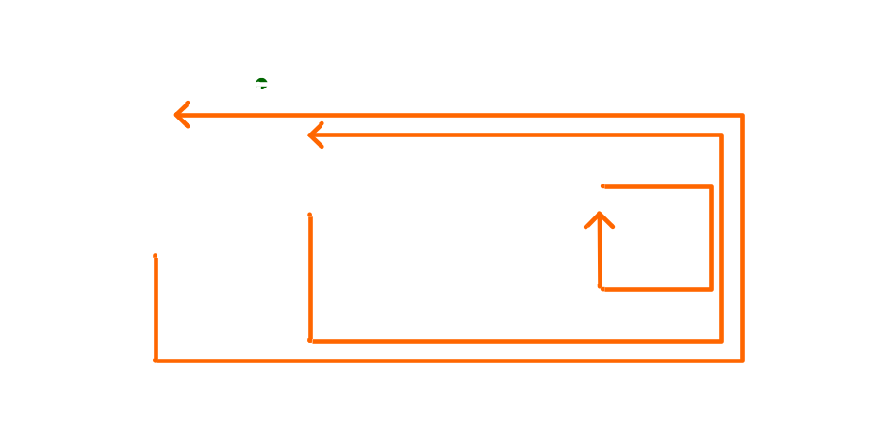
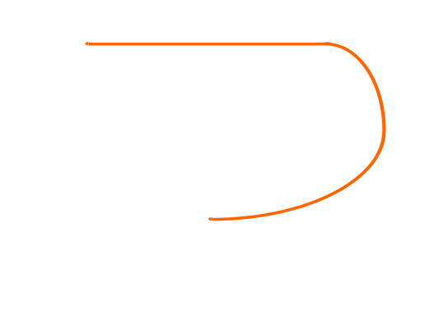
例3-12 应用回路电流法求图右上中
的 I ₁。
解 画图G如右下图所示。根据
电路结构及其题意 , 应选电流源支路、
I ₁ 支路及受控源支路为连支。图中示出
了树及基本回路 , 三个回路的回路电流
分别为 I ₁ 、4 A 和 1.5 I ₁ 。变量只有
一个 I ₁ , 只需列 I ₁ 回路的方程：
（5 + 4 + 2）I ₁ +（4 + 2）× 4 - 4 × 1.5 I ₁ = - 30 – 25 + 19
解得 I ₁ = - 1.2 A
用回路法分析电路时 , 一般可略去选树这一步 , 而直接根据电路的结构及
确定独立回路 , 其方法如第一节中所述 , 即使每一回路至少有一条不为其它回
路所占有的支路。

Slide 51
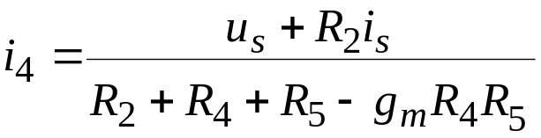
例3-13 试用回路法求解图中电路中的各支路电流。
解 选独立回路如图所示 , 回路电流分别为 i _{S} 、g _{m} u ₄ 和 i ₄ 。受控源的
控制量 u ₄ 用回路电流表示为 u ₄ = - R ₄ , 可见 , 三个回路电流只有一个变量。
对 i ₄ 回路列方程为
（R ₂ + R ₄ + R ₅）i ₄ – R ₂ i _{S} + R ₅ g _{m} u ₄ = u _{S}
将 u ₄ = - R ₄ i ₄ 代入上式 , 整理后得
（R ₂ + R ₄ + R ₅ – g _{m} R ₄ R ₅ ）i ₄ = u _{S} + R ₂ i _{S}
其它各支路电流为
i ₁ = i _{S ,} i ₂ = i _{S} – i _{4 ,} i ₃ = i _{S} – g _{m} R ₄ i ₄
i ₅ = i ₄ – g _{m} R ₄ i _{4 ,} i ₆ = - g _{m} R ₄ i ₄
将 i ₄ 代入上列各式即可求出各支中电流。
于是

Slide 52
本章讨论了电路分析的支路电流法以及三种规范方法——网孔法、
节点法和回路法。这三种规范方法虽然在方程式变量选择、列写规则和方
程的数目等方面都不尽相同 , 但是与支路电流法相比 , 方程数均有所减少 ,
并且方程式都有很强的规律性 , 列写简便、计算简单 , 因而得到了广泛的应
用。然而 , 这四种方法又各具特点 , 其中每种方法都不能保证对一切电路所
列的方程式数目达到最少 , 因此 , 在应用时 , 还应针对具体电路, 选用最适当
的方法。只有这样 , 才能充分发挥每种方法的优越性 , 使电路的分析计算得
到简化。

